Slide 1

Әл-Фараби атындағы Қазақ Ұлттық университеті
Жалпы және қолданбалы психология кафедрасы
Дәріс 9. Негізгі психологиялық мектептер мен бағыттардың қалыптасу логикасы: Гештальт психологиясы
Дәріскер: Психология ғылымдарының докторы, профессор Тоқсанбаева Н.К.

Slide 2
Психологияның алғашқы мектептері: құрылымдық және функционалдық бағыттар
Құрылымдық психология
Функционализм мектебі
Вильгельм Вундт пен Эдвард Титченер: сана құрылымын зерттеу.
Уильям Джеймс пен Джон Дьюи: психиканың қызметі мен бейімделуін зерттеу.
Сананы қарапайым элементтерге жіктеуге тырысты.
Сананың қоршаған ортаға бейімделудегі рөліне баса назар аударды.
Негізгі әдіс – интроспекция.
Психиканың практикалық маңызын зерттеді.
Бұл мектептер психологияның ғылыми негізін қалағанымен, өз түсініктерінде белгілі бір шектеулерге ие болды, бұл жаңа бағыттардың дамуына жол ашты.

Slide 3

Гештальт психологиясының тууы: 1912 жыл – жаңа парадигма бастауы
1912 жылы Макс Вертгеймер, Курт Коффка және Вольфганг Келер – Берлин университетінің үш жас ғалымы психология тарихында жаңа бет ашты.
Олар Вундттің "құрылымдық" психологиясын сынап, сана мен тәжірибенің тұтастығын қорғады.
Гештальт – "пішін", "форма", "тұтастық" деген мағынаны білдіреді, психикалық тұтастыққа баса назар аударды.
Олар жеке элементтерді емес, олардың арасындағы қатынастар мен тұтас қабылдауды зерттеу қажеттігін дәлелдеді.

Slide 4
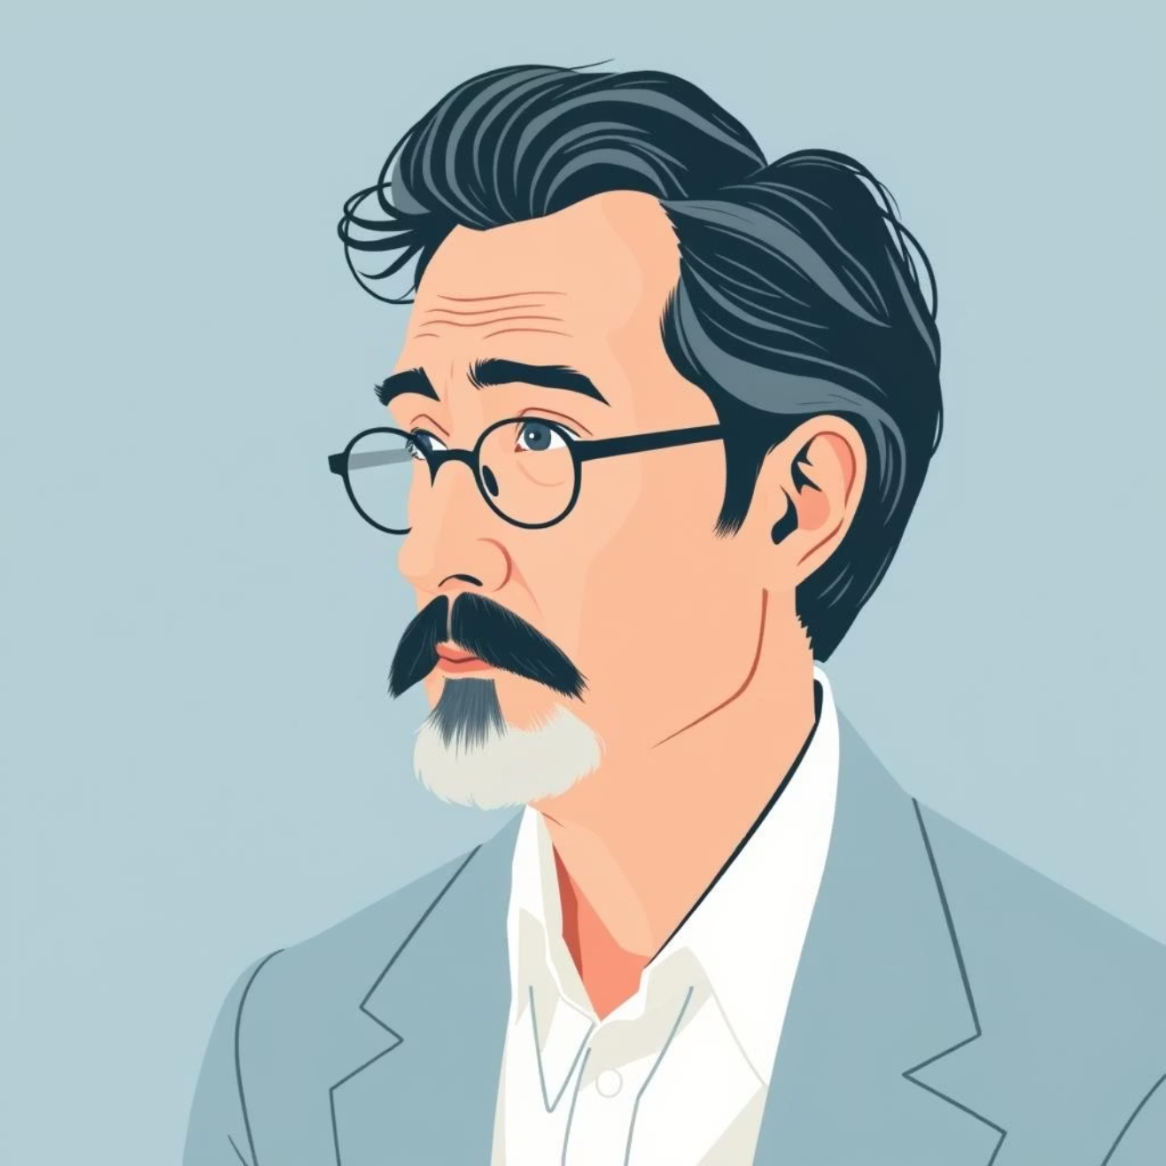
Курт Коффка: гештальт идеяларын әлемге танытушы
Аудармашы рөлі
"Психологияның негіздері"
Коффка гештальтты ағылшын тіліне аударып, Америкада психологияға жаңа көзқарас енгізді.
Оның бұл кітабы гештальт принциптерін кең аудиторияға жеткізді, оны басты еңбегі етті.
"Тұтастық" принципі
"Бүтін бөлек бөліктердің қосындысынан артық" деген тұжырымды енгізді, бұл гештальттың негізі.
Коффканың еңбектері гештальт психологиясының халықаралық деңгейде танылуына үлкен үлес қосты, әсіресе танымдық процестерді зерттеуде.

Slide 5




Вольфганг Келер: тәжірибелік зерттеулер мен танымдық процестер
Шимпанзелермен зерттеулер
"Инсайт" (түсінік) теориясы
Африкадағы шимпанзелермен жүргізген зерттеулері танымдық гештальт принциптерін дәлелдеді, әсіресе мәселе шешуде.
Келердің бұл теориясы мәселені шешудегі кенеттен пайда болатын түсінік пен оның логикалық жолмен келмейтінін көрсетті.
Жануарлар психологиясы
Ол гештальтты тәжірибеге және жануарлар психологиясына енгізіп, оның әмбебаптығын дәлелдеді.
Келердің еңбектері гештальт психологиясының тек адам санасына ғана емес, сонымен қатар танымдық және мәселе шешу процестеріне де қатысты екенін көрсетті.

Slide 6
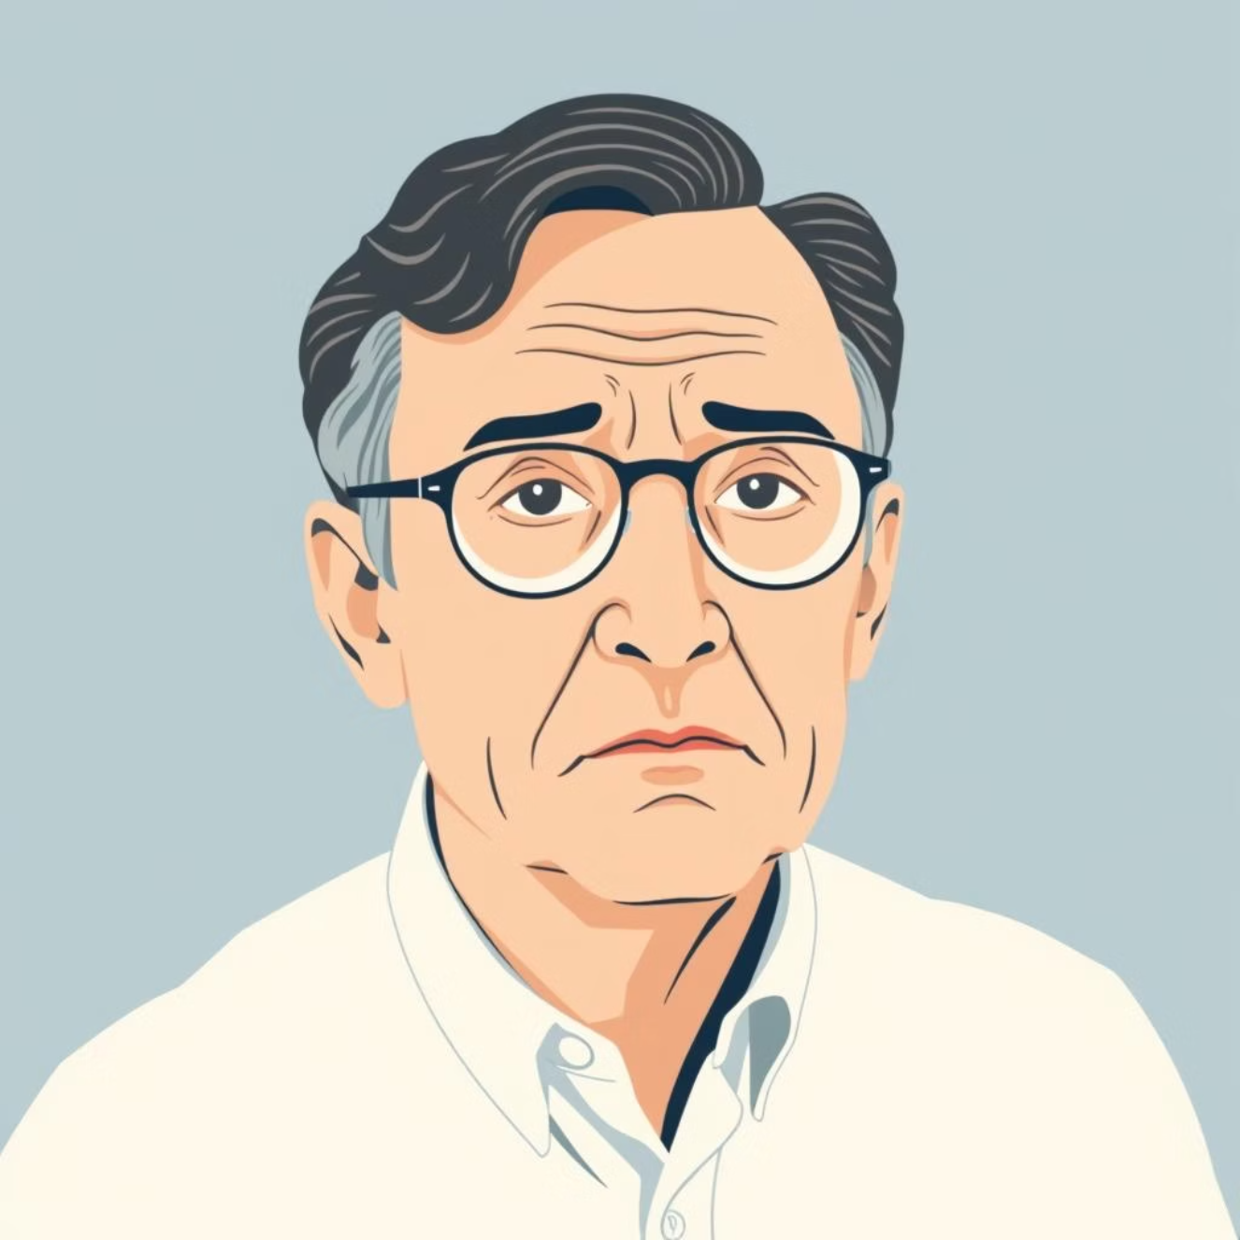
Курт Левин: динамикалық өріс теориясы және әлеуметтік психологияға ықпалы
Әлеуметтік психологияға қолданылуы: Левин гештальт принциптерін тұлғааралық қатынастар мен топтық динамиканы түсіндіру үшін қолданды.
"Динамикалық өріс" теориясы: Бұл теория тұлғаның мінез-құлқын оның ішкі және сыртқы ортасымен үздіксіз өзара әрекеттестігі арқылы түсіндіреді.
Мінез-құлық – тұлға мен оның "өмірлік кеңістігі" арасындағы функция.
Топтық динамика: Левиннің зерттеулері топтық динамика мен ұйымдастырушылық өзгерістер теориясының негізі болды.
Левин гештальт принциптерін жеке адамның психологиясынан әлеуметтік деңгейге көшіріп, әлеуметтік психологиядағы ең ықпалды тұлғалардың біріне айналды.

Slide 7






Гештальт психологиясының негізгі қағидалары
Фигура мен фон
Қабылдау кезінде бір объект (фигура) назар орталығында болып, қалғаны (фон) артқы планда қалады.
Тұтастық принципі
Психикалық құбылыстар жеке бөлшектердің жиынтығы емес, өзара байланысқан тұтас құрылымдар.
Прегнанттық заңдылығы
Сана ең қарапайым, тұрақты, үйлесімді және аяқталған пішіндерді қабылдауға бейім (жақсы гештальт).
Бұл қағидалар адамның әлемді қабылдау және түсіну механизмін тереңірек зерттеуге мүмкіндік берді.

Slide 8
Гештальт психологиясының білім мен терапиядағы қолданылуы
Білім беруде
Гештальт терапиясы
Оқу процесінде ақпаратты тұтастық пен мағыналық бірлік ретінде ұсынуға баса назар аударылады.
Фредерик Перлз негізін қалаған бұл терапия адамның "қазір және қазір" тәжірибесіне бағытталған.
Оқушының мәселені тұтас қабылдау қабілетін дамытуға ықпал етеді.
Адамның өзін-өзі тануы мен толыққанды өмір сүруіне, аяқталмаған гештальттарды аяқтауға бағытталған.
Жаңа білімді бұрынғы біліммен байланыстыру арқылы мағынаны тереңдету.
Психология мен педагогикадағы инновациялық әдістердің негізі.
Гештальт принциптері білім беруді тиімді етуге және психологиялық көмек көрсетудің жаңа әдістерін жасауға мүмкіндік берді.

Slide 9



Гештальттың психологиядағы орны мен қазіргі маңызы
Үйлесімді даму
Қазіргі зерттеулер
Тұтас қабылдау
Гештальт когнитивтік, гуманистік психологиямен үйлесімді дамып, оларға ықпал етті.
Гештальт принциптері қазіргі нейроғылым мен танымдық психологияда белсенді қолданылады.
Гештальт – адамның тәжірибесін тұтас қабылдаудың классикалық және өзекті үлгісі.
Гештальт психологиясының идеялары қазіргі заманғы психологиялық зерттеулер мен практикада әлі де маңызды рөл атқарады.

Slide 10
Қорытынды
Гештальт психологиясы – тұтастық пен мағынаның ғылымы
Коффка, Келер және Левиннің еңбектері психологияның дамуына жаңа серпін беріп, оның зерттеу бағытын өзгертті.
Гештальт психологиясы адам санасының күрделілігін, қабылдаудың тұтастығын және мінез-құлықтың өзара байланысын түсінуге мүмкіндік береді.
Бұл мектеп бүгінгі психология мен педагогиканың, әсіресе танымдық процестерді және әлеуметтік мінез-құлықты зерттеудегі маңызды негізі болып қала береді.

